Slide 1
У К П при ИК-13
Внеклассное мероприятие:
«Весенняя капель».
2020 г.

Slide 2
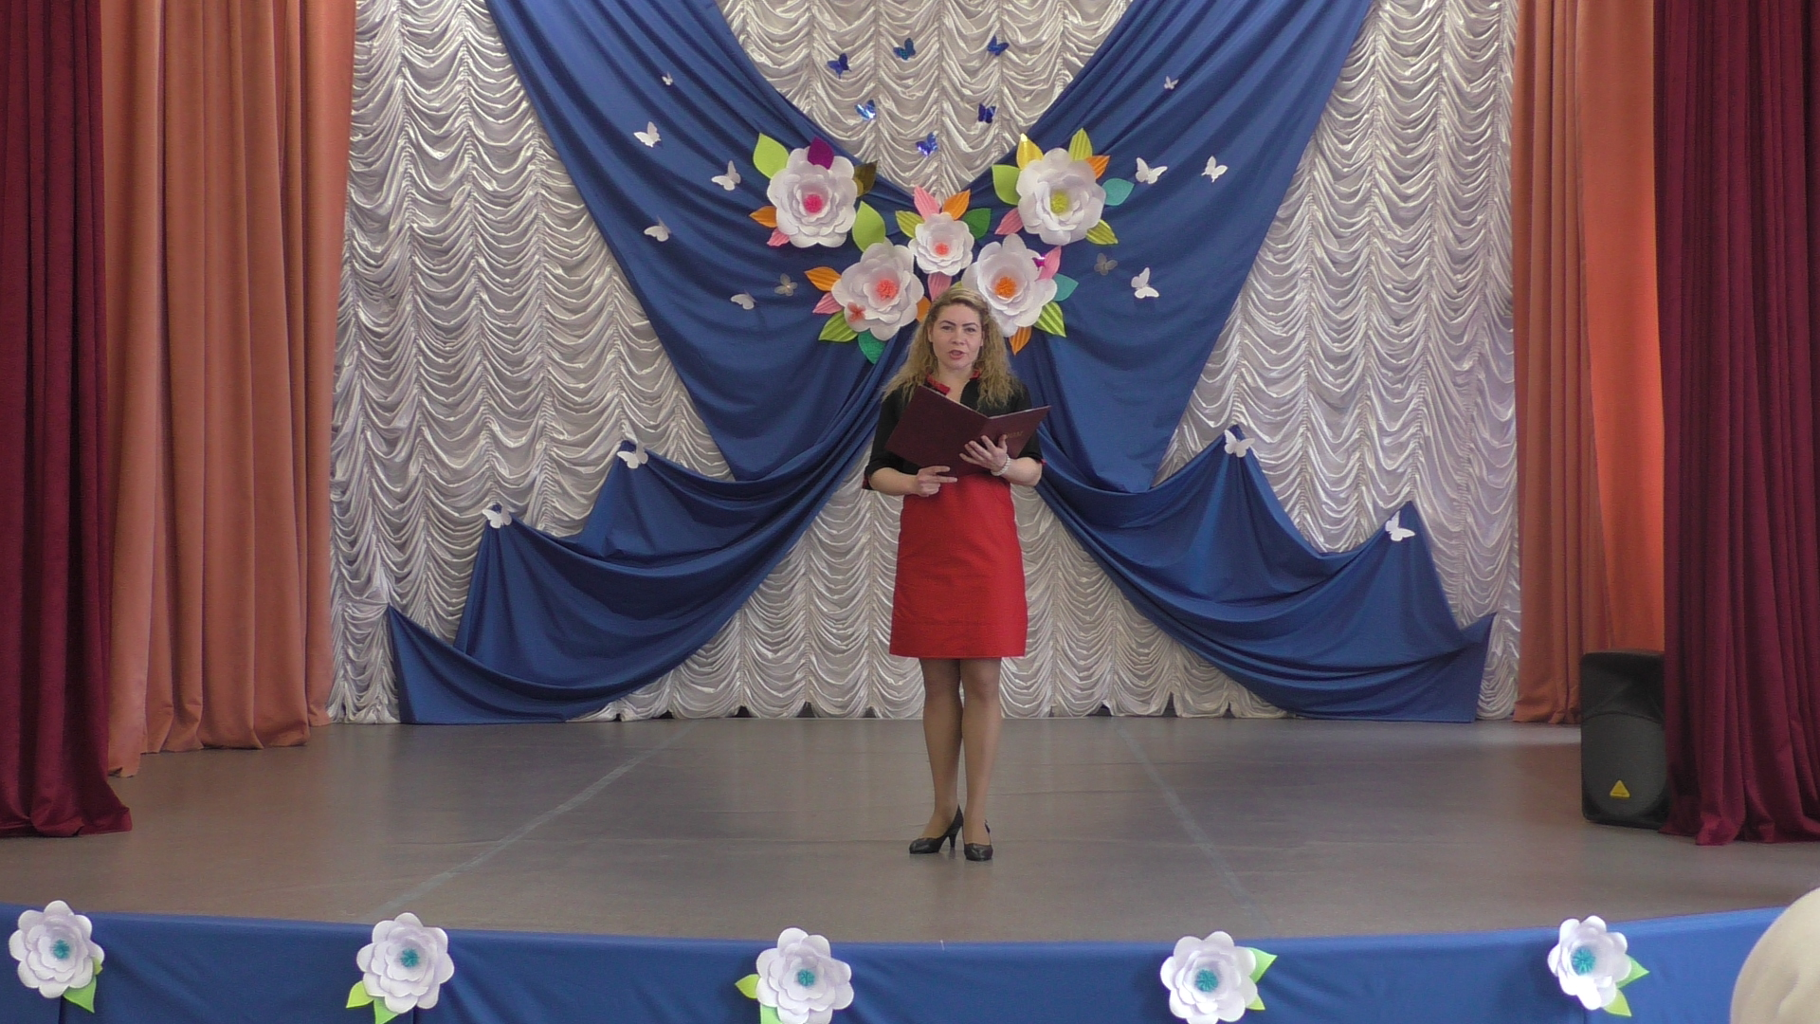
Сегодня свою частичку теплоты вам подарит коллектив художественной самодеятельности «Стихия».

Slide 3
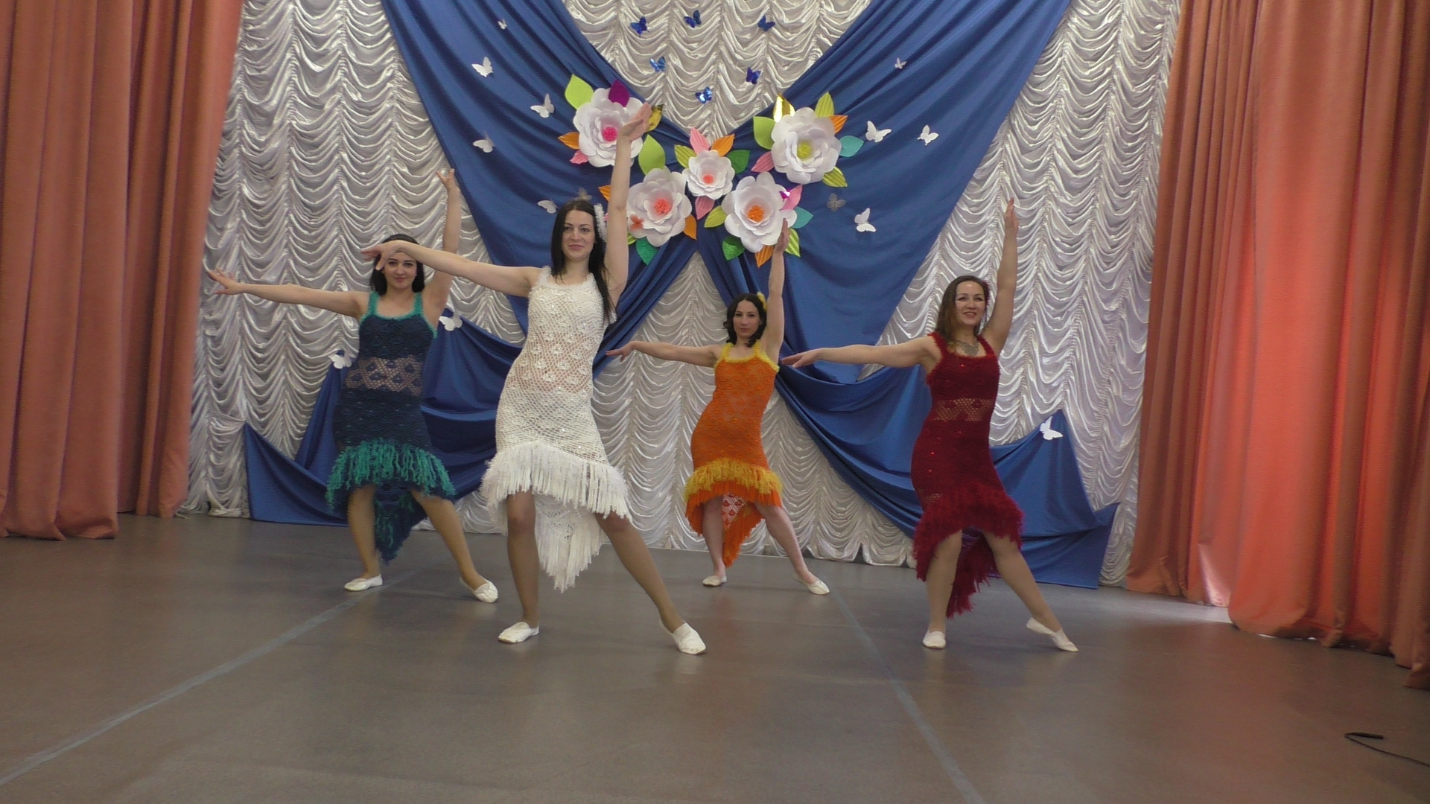
Коллектив художественной самодеятельности «Стихия».

Slide 4
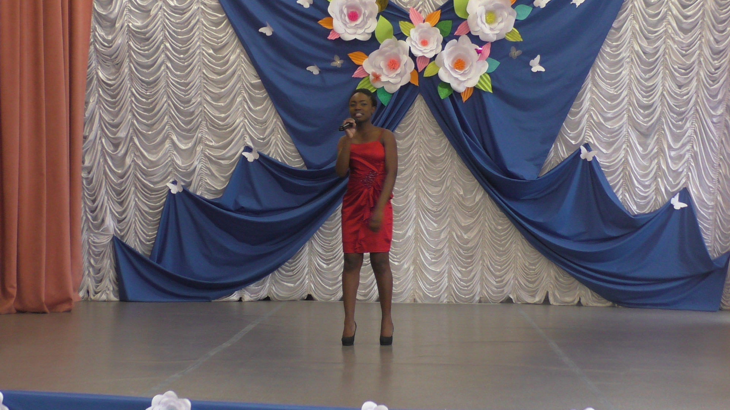
Сегодня праздник – день талантов: певцов, танцоров, музыкантов.
На сцену я приглашаю Тими Егбусон с песней «Stay»

Slide 5
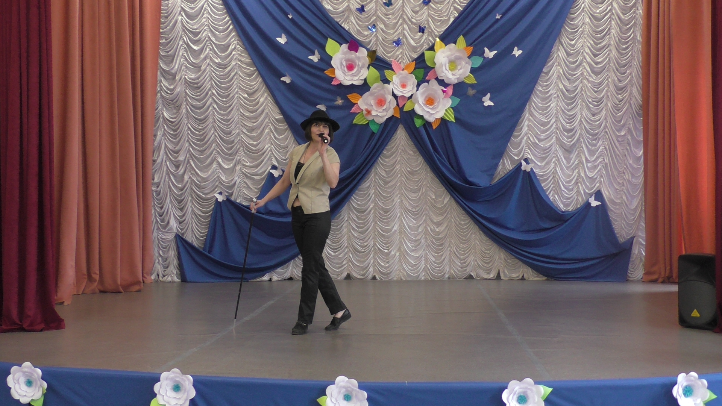
Франция славится не только своей насыщенной романтикой к жизни, но и любовью к музыке. И именно это нам расскажет Чиркова Лариса.

Slide 6
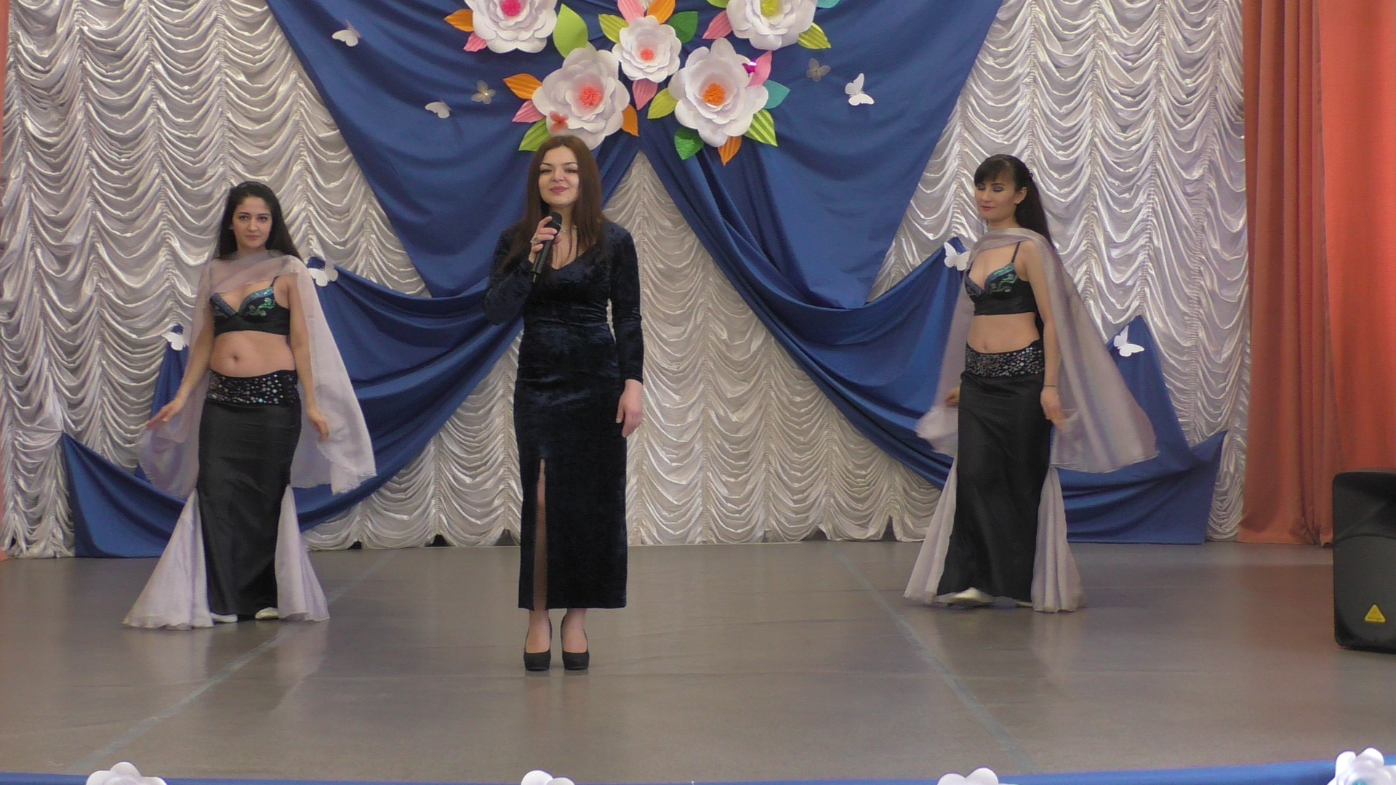
Край любимый! Родная земля! Полюбились мне с детства навеки. Перелески, луга и поля, и тайга, и озёра, и реки! И об этом в песне виктории Бояринцевой.

Slide 7
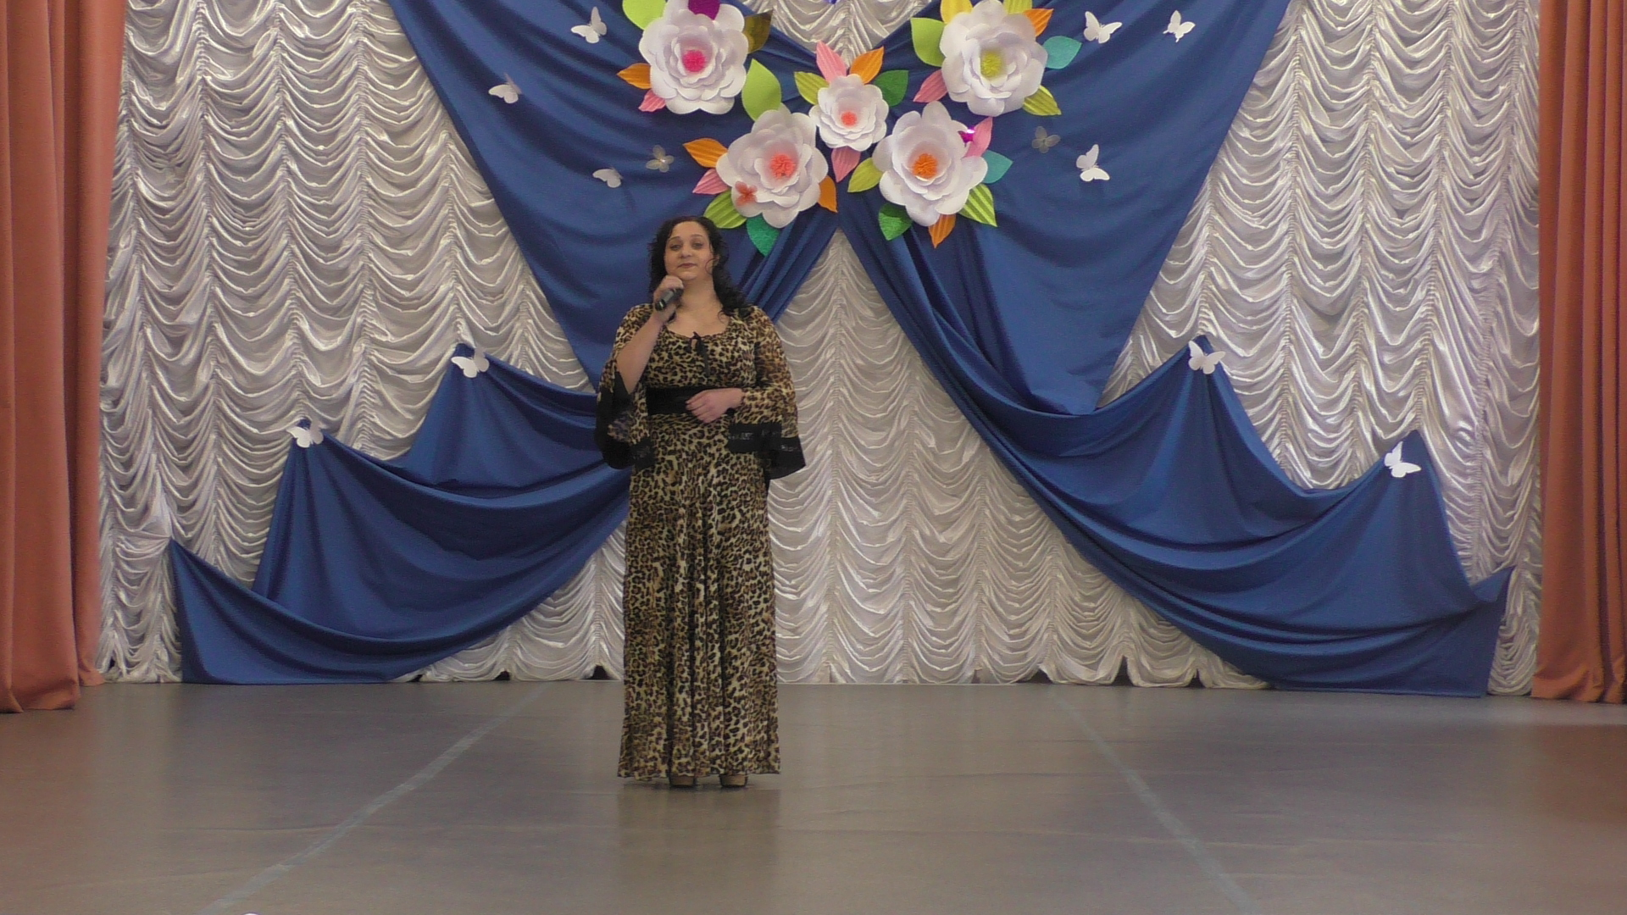
Считается, что белые розы – это символ чистоты и невинности. По большому счёту неважно, какого цвета будут розы, главное, чтобы их дарили с любовью и от души! А нам подарит песню ЮрдуварьянЛиана.

Slide 8
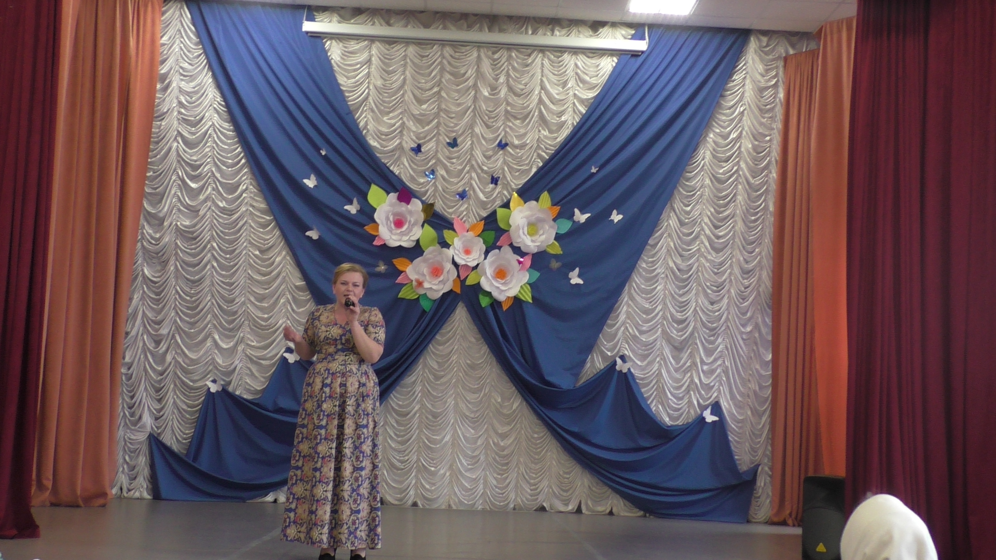
Есть песни, под которые хочется танцевать, песни, которым хочется подпевать, но лучшие песни – это те, которые возвращают тебя к самому счастливому моменту в вашей жизни. Встречайте с песней Екатерину Петрову.

Slide 9
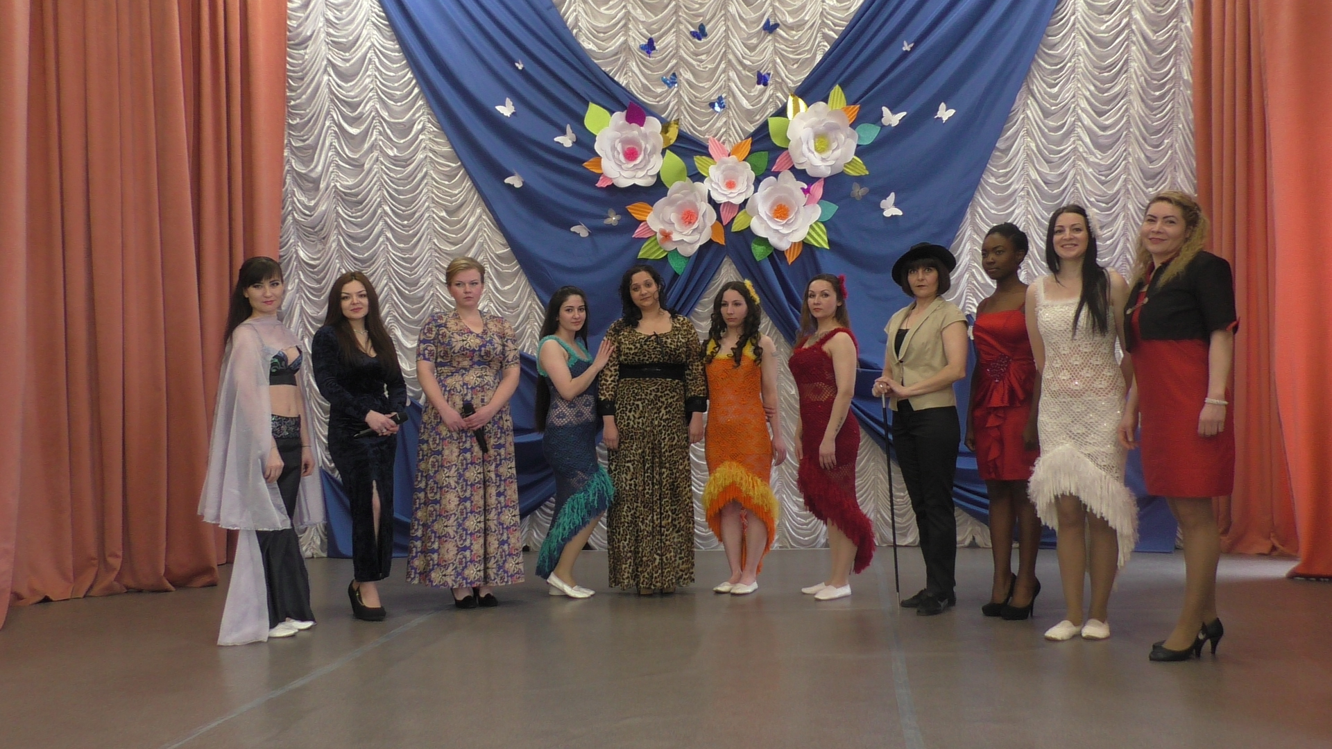
Мы искренне надеемся, что в вашей душе останутся только приятные впечатления, которые подарили наши девушки. До скорых встреч!

Slide 10
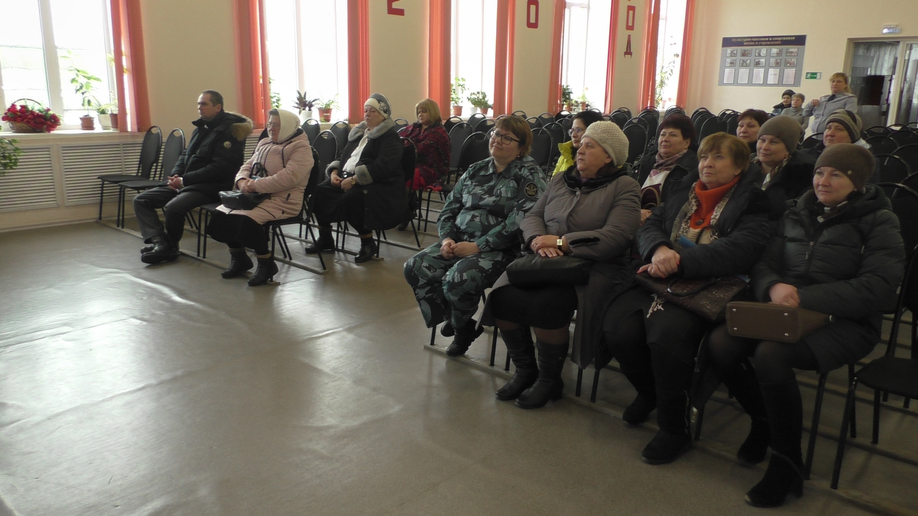
До свидания!!!

